Slide 1
MathKGZ --
Бөлчөктөрдү, ондуктарды жана пайыздарды иреттөө – Блокбастер оюну
Бул ресурс математикалык ыкманын жандуу демонстрацияларын камсыз кылат.
Анимацияларды текшерип, сабагыңызга КЕРЕГИ ЖОК слайддарды ӨЧҮРҮП САЛЫҢЫЗ.

Slide 2

Бул оюнда кызыл жана көк команда оюн тактасынын капталдарын бириктирүү үчүн жарышат.
Тиешелүү суроого өтүү үчүн алты бурчтук тамганы басыңыз/тийиңиз.
Жооп үчүн "Жооп" кутучасын басып, оюн тактасына кайра кайтыңыз.
Алар үчүн алты бурчтук талап кылуу үчүн команданын түсүн тандаңыз.
Команда шилтемени толтурганда, кызыл же көк жылдызды басыңыз
утуп анимация үчүн төмөнкү оң бурчунда.
Бул оюнда үн бар!

Slide 3
Бул оюн ийкемдүү жана ар кандай жолдор менен ойноого мүмкүн:
Командалар суроолорду өз алдынча тандай алышат жана жооп беришет,
эгерде алардын жообу туура эмес болсо, башка команда суроонун упайын "уурдап" алса болот.
Бүт команда бир суроону жооп берүү үчүн тандалып алынган бир окуучу менен толтурса болот же алмашып жооп беришсе да болот.
Ошол эле учурда ар бир командадан жеке окуучулар тез жооп үчүн да ат салышатю.
Кызыл / Көк команданын окуучулары жупталышы мүмкүн. Андан кийин мугалим баа бере алат
Кайсы команданын көпчүлүгү жоопту тезирээк туура тапты (кичи такталарды колдонуу менен)
же ар бир жупта канча кызыл/көк команданын мүчөлөрү утуп алганы боюнча класстан сурамжылоо жүргүзүңүз, демек, жалпы жеңүүчү команданы аныктаңыз.

Slide 4
B
L
O
C
K
J
U
Q
A
I
W
S
T
X
P
H
D
N
E
M
V
G
L
R
S

Slide 5
H
A
Q
S
F
E
L
I
G
N
U
P
B
Z
C
W
Y
D
V
M
R
T
O
X
K

Slide 6


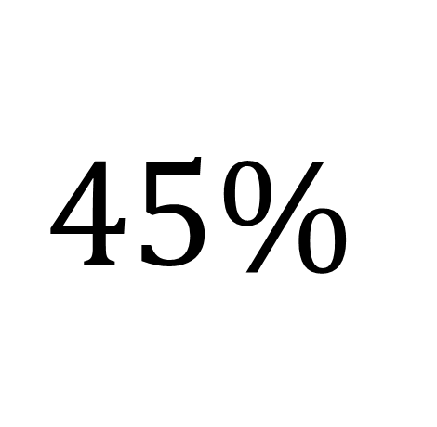


Берилген сандарды өсүү иретинде жаз:
$$\frac{2}{5}$$
$$0.54$$
$$45\%$$
Жооп
2/5 45% 0.54

Slide 7
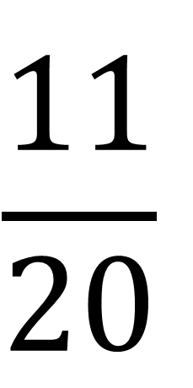
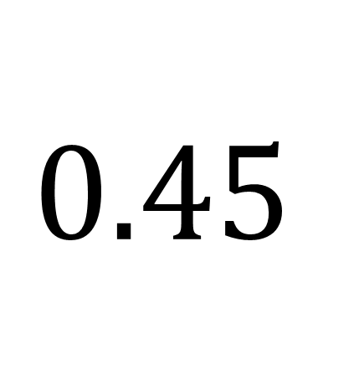
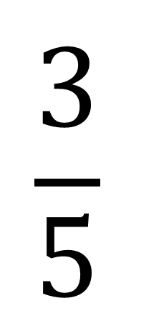
Берилген сандарды кемүү иретинде жаз:
$$0.45$$
$$\frac{3}{5}$$
$$\frac{11}{20}$$
Жооп
3/5 11/20 0.45

Slide 8


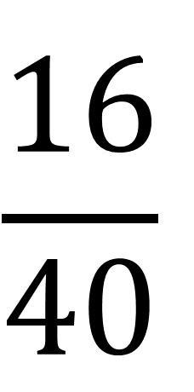
Берилген сандарды өсүү иретинде жаз:
$$35\%$$
$$\frac{16}{40}$$
$$\frac{3}{10}$$
3/10 35% 16/40
Жооп

Slide 9


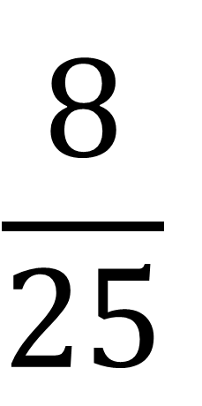
Берилген сандарды өсүү иретинде жаз:
$$0.4$$
$$\frac{8}{25}$$
$$34\%$$
Жооп
8/25 34% 0.4

Slide 10
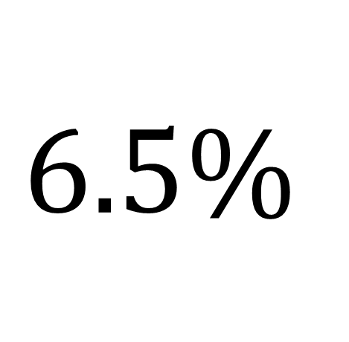
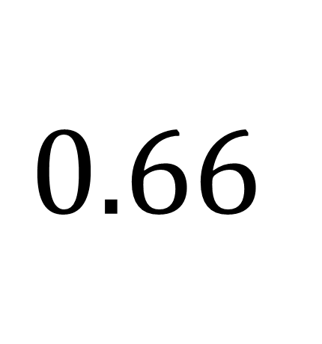
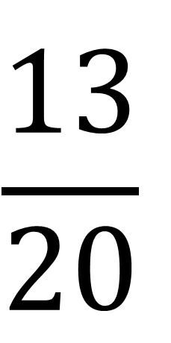
Берилген сандарды кемүү иретинде жаз:
$$0.66$$
$$6.5\%$$
$$\frac{13}{20}$$
0.66 13/20 6.5%
Жооп

Slide 11

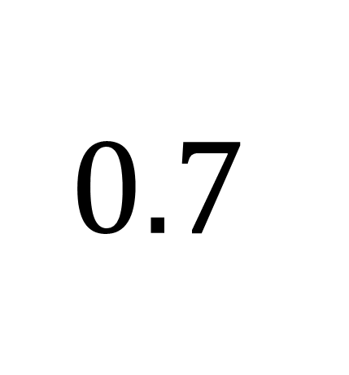
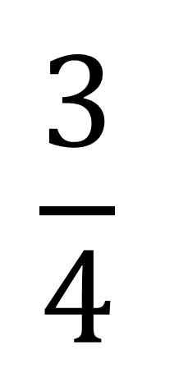
Берилген сандарды өсүү иретинде жаз:
$$\frac{3}{4}$$
$$0.7$$
$$\frac{3}{5}$$
3/5 0.7 3/4
Жооп

Slide 12
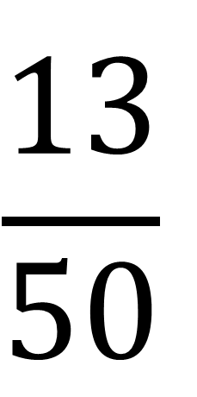
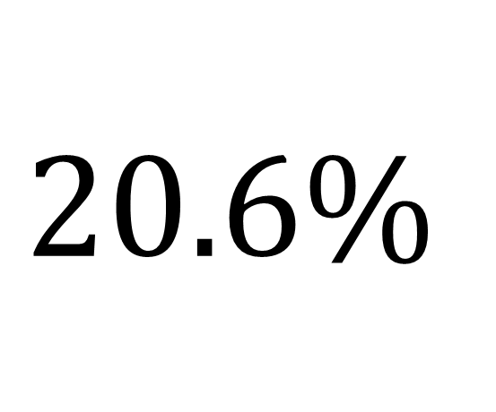
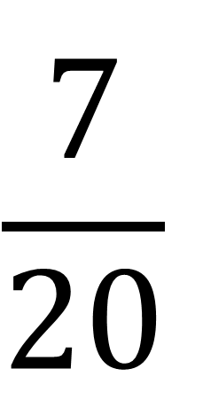
Берилген сандарды өсүү иретинде жаз:
$$\frac{7}{20}$$
$$20.6\%$$
$$\frac{13}{50}$$
20.6 13/50 7/20
Жооп

Slide 13
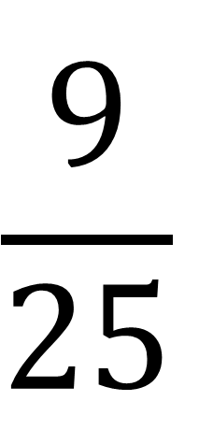


Берилген сандарды өсүү иретинде жаз:
$$\frac{3}{5}$$
$$\frac{9}{25}$$
$$35\%$$
35% 9/25 3/5
Жооп

Slide 14

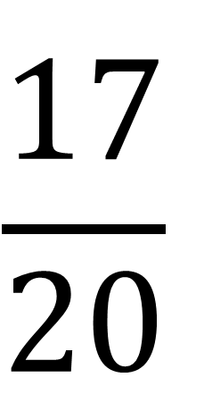


Берилген сандарды кемүү иретинде жаз:
$$\frac{4}{5}$$
$$\frac{17}{20}$$
$$82\%$$
$$8.1$$
8.1 17/20 82% 4/5
Жооп

Slide 15
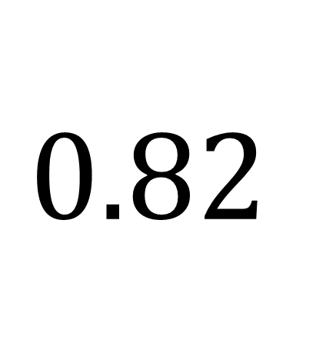
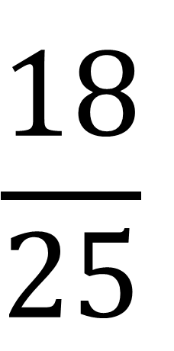
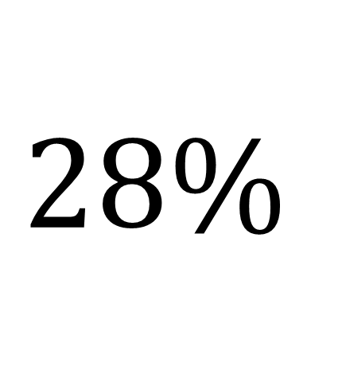

Берилген сандарды өсүү иретинде жаз:
$$\frac{28}{40}$$
$$28\%$$
$$\frac{18}{25}$$
$$0.82$$
28% 28/40 18/25 0.82
Жооп

Slide 16
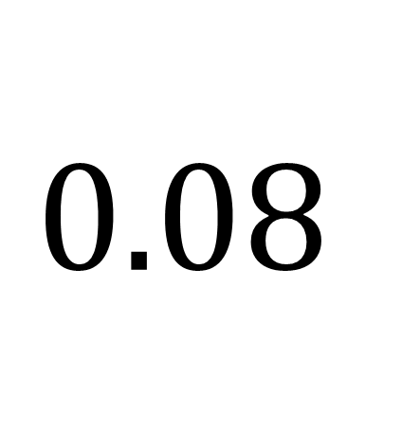
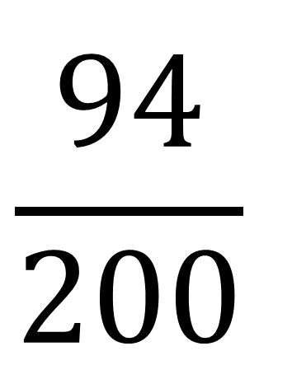


Берилген сандарды өсүү иретинде жаз:
$$94\%$$
$$\frac{3}{5}$$
$$\frac{94}{200}$$
$$0.08$$
Жооп
0.08 95/200 3/5 94%

Slide 17
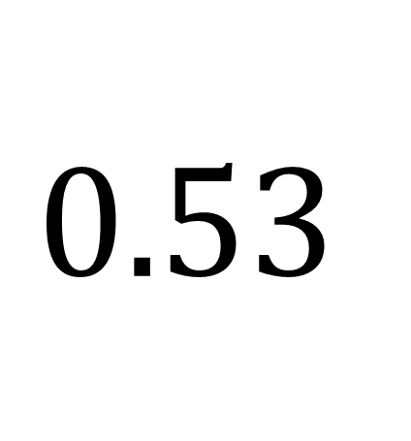

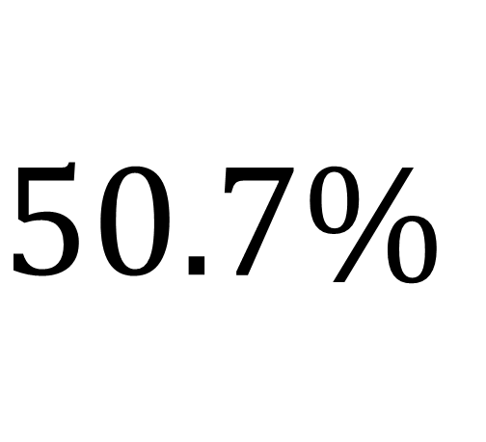

Берилген сандарды өсүү иретинде жаз:
$$50.7\%$$
$$\frac{11}{25}$$
$$0.53$$
$$\frac{7}{20}$$
Жооп
7/20 11/25 50.7% 0.53

Slide 18
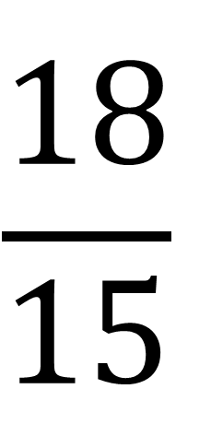
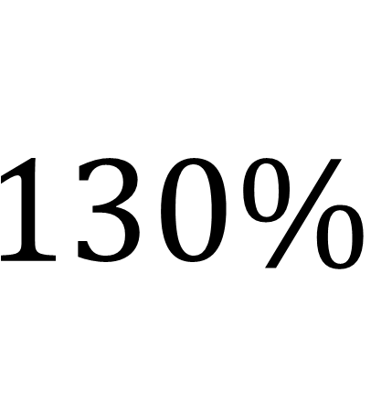
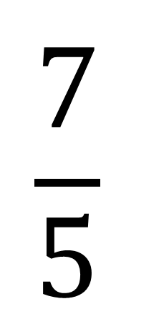
Берилген сандарды өсүү иретинде жаз:
$$\frac{7}{5}$$
$$\frac{18}{15}$$
$$130\%$$
18/15 130% 7/5
Жооп

Slide 19
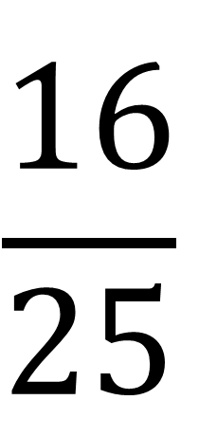
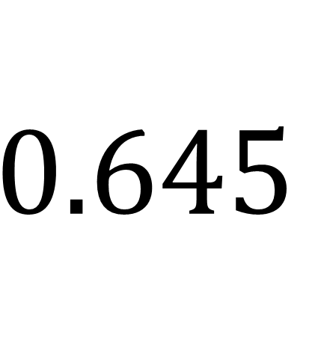

Берилген сандарды өсүү иретинде жаз:
$$0.645$$
$$\frac{13}{20}$$
$$\frac{16}{25}$$
16/25 0.645 13/20
Жооп

Slide 20


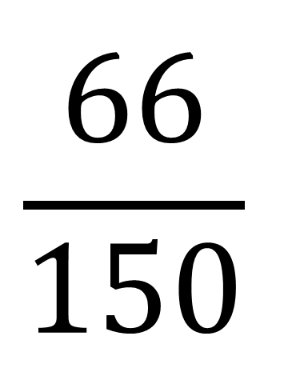
Берилген сандарды өсүү иретинде жаз:
$$\frac{66}{150}$$
$$0.45$$
$$\frac{9}{25}$$
9/25 66/150 0.45
Жооп

Slide 21




Берилген сандарды кемүү иретинде жаз:
$$22\%$$
$$\frac{1}{5}$$
$$0.209$$
$$\frac{1}{4}$$
Answer
1/4 22% 0.209 1/5

Slide 22
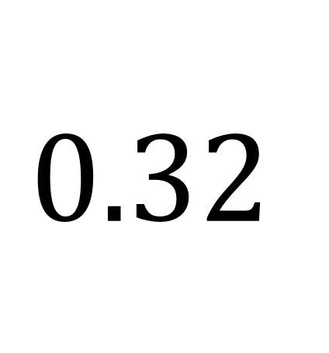



Берилген сандарды өсүү иретинде жаз:
$$\frac{13}{50}$$
$$23\%$$
$$\frac{24}{80}$$
$$0.32$$
23% 13/50 24/80 0.32
Жооп

Slide 23


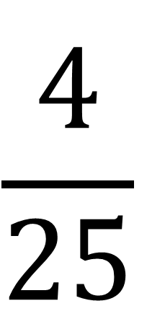
Берилген сандарды өсүү иретинде жаз:
$$\frac{4}{25}$$
$$1.2$$
$$21\%$$
4/25 21% 1.2
Жооп

Slide 24
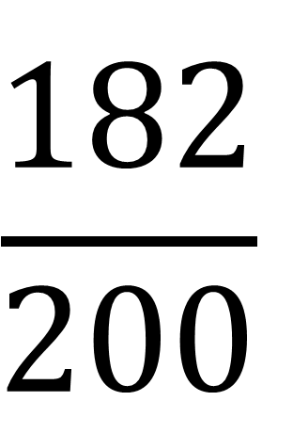

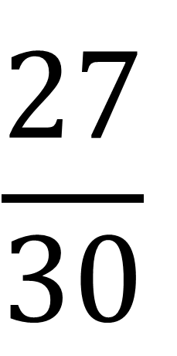
Берилген сандарды кемүү иретинде жаз:
$$\frac{27}{30}$$
$$9.4\%$$
$$\frac{182}{200}$$
Жооп
182/200 27/30 9.4%

Slide 25
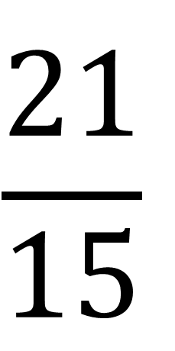

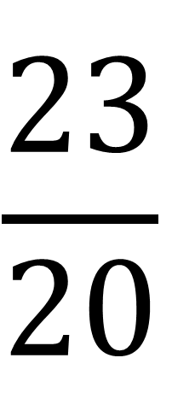
Берилген сандарды өсүү иретинде жаз:
$$\frac{23}{20}$$
$$1.2$$
$$\frac{21}{15}$$
23/20 1.2 21/15
Жооп

Slide 26
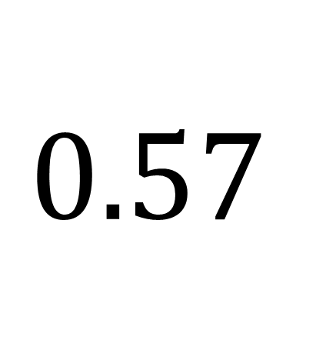

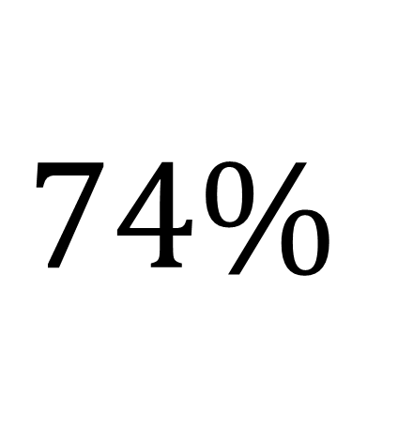
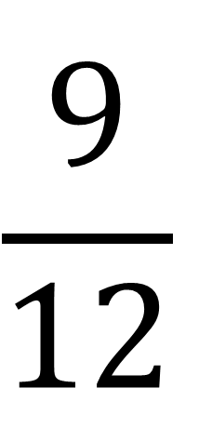
Берилген сандарды өсүү иретинде жаз:
$$74\%$$
$$\frac{9}{12}$$
$$0.57$$
$$\frac{19}{25}$$
0.57 74% 9/12 19/25
Жооп

Slide 27


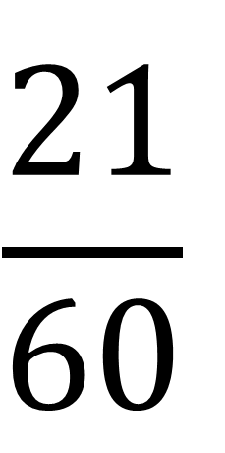
Берилген сандарды кемүү иретинде жаз:
$$\frac{21}{60}$$
$$40\%$$
$$\frac{1}{4}$$
40% 21/60 1/4
Жооп

Slide 28
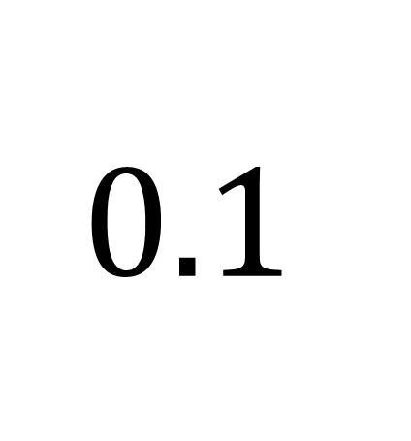
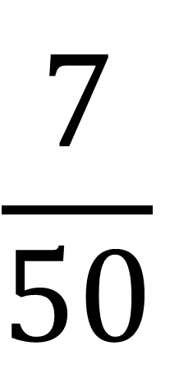

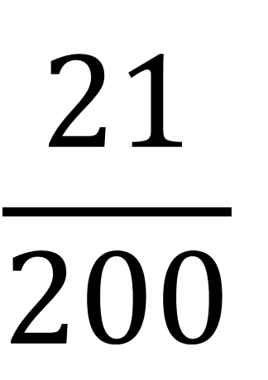
Берилген сандарды өсүү иретинде жаз:
$$\frac{21}{200}$$
$$10.1\%$$
$$\frac{7}{50}$$
$$0.1$$
Жооп
0.1 10.1% 21/200 7/50

Slide 29

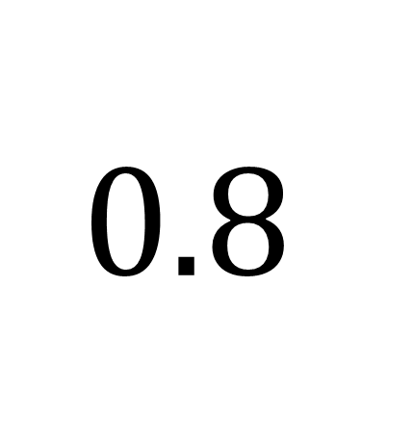

Берилген сандарды кемүү иретинде жаз:
$$\frac{3}{5}$$
$$0.8$$
$$82\%$$
82% 0.8 3/5
Жооп

Slide 30
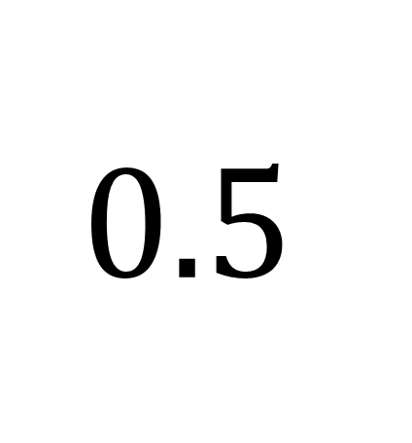

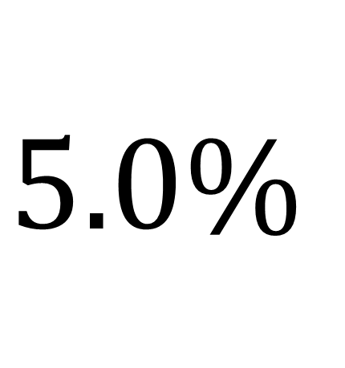
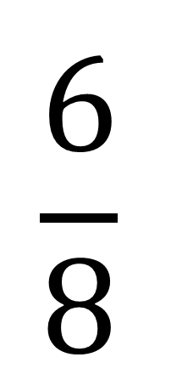
Берилген сандарды өсүү иретинде жаз:
$$\frac{6}{8}$$
$$5.0\%$$
$$\frac{3}{5}$$
$$0.5$$
Жооп
5.0% 0.5 3/5 6/8

Slide 31
Суроолор барбы?
Комментарийлер?
Сунуштар?
…же ката таптыңызбы!?
Турдуу пикирлер учун ыраазычылык билдиребиз.
Сураныч, электрондук кат жөнөтүңүз:
mathematicskgz@gmail.com

